Slide 1




企业简介、产品推广
公司宣传、双创展示
简约大气企业宣传产品推介PPT模板
框架完整、细节精细、大气简洁、修改方便

Slide 2
01
关于企业
02
产品介绍
目 录/CONTENTS
03
市场分析
04
前景展望

Slide 3
01
关于企业
PART ONE
企业简介
企业文化建设
发展历程
企业核心团队
企业荣誉
我们的优势

Slide 4
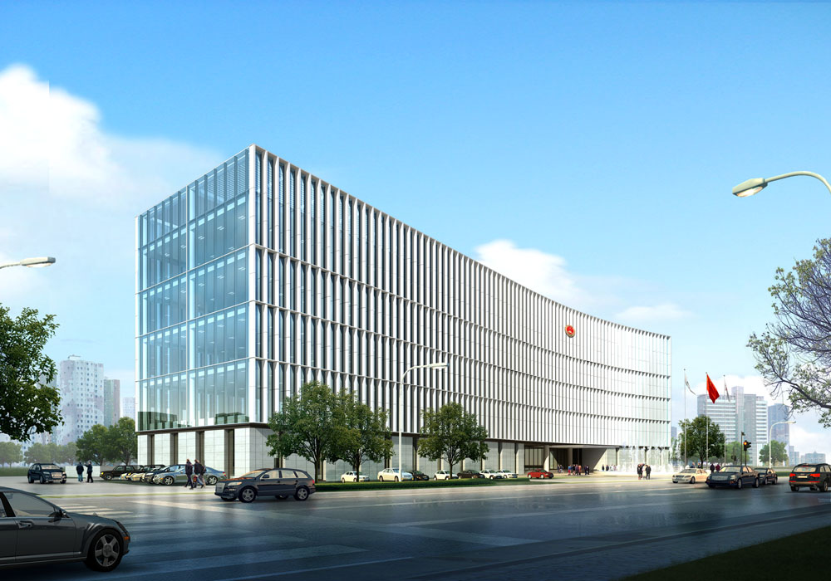



模板使用说明
模板使用指南（此处为本模板相关简要说明）
关于模板：本模板风格整体色调为蓝色，简约设计，可用于公司简介，企业文化介绍，企业推广，产品推介等各种场合，可用于公司内部文化建设，也可用于对外宣传。
关于换图：模板内图片更换方法是对图片点右键->设置对象格式->填充->填充效果->图片，选择事先准备好的图片即可。后文遇图均可按此操作
关于元素：本模板封面、目录、过渡章节页面各种元素均能移动，所有图形都能编辑动画，颜色，大小等，不一定每个图形都能用上，但是表达方式、配色、版式都是可以借鉴的。

Slide 5
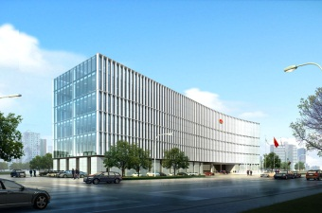



企业简介
于2003年组建，总部位于交通便利的上海，我们有最优秀的人才团队和先进建造的设备，我们为客户提供最为优质的服务。创客联盟于2003年组建，总部位于交通便利的上海，我们有最优秀的人才团队和先进建造的设备，我们为客户提供最为优质的服务创客联盟于2003年组建，总部位于交通便利的上海，我们有最优秀的人才团队和先进建造的设备，我们为客户提供最为优质的服务创客联盟于2003年组建，总部位于交通便利的上海

Slide 6

企业文化建设
企业愿景
成为世界一流创业网络科技公司
企业使命
为客户提供更好服务，为股东创造更大价值，为员工搭建广阔舞台
2003年组建，总部位于交通便利的上海，我们有最优秀的人才团队和先进建造的设备，我们为客户提供最为优质的服务。创客联盟于2003年组建，总部位于交通便利的上海，我们有最优秀的人才团队和先进建造的设备，我们为客户提供最为优质的服务创客联盟于2003年组建，总部位于交通便利的上海，我们有最优秀的人才团队和先进建造的设备，我们为客户提供最为优质的服务创客联盟于2003年组建，总部位于交通便利的上海
核心价值观
诚实 公正 稳健 创造
企业作风
勤奋、严谨、求真、务实

Slide 7


我们的发展历程
添加适当的文字，一页的文字最好不要超过200,添加适当的文字，添加适当的文字一页的文字最好不要超过200……
2006年
添加适当的文字，一页的文字最好不要超过200,添加适当的文字，添加适当的文字一页的文字最好不要超过200……
2008年

Slide 8



添加适当的文字，一页的文字最好不要超过200,添加适当的文字，添加适当的文字……
2010年
2013年
2012年
添加适当的文字，一页的文字最好不要超过200,添加适当的文字，添加适当的文字
添加适当的文字，一页的文字最好不要超过200,添加适当的文字，添加适当的文字……

Slide 9


2014年
添加适当的文字，一页的文字最好不要超过200,添加适当的文字添加适当的文字
添加适当的文字，一页的文字最好不要超过200,添加适当的文字，添加适当的文字……
2015年

Slide 10





我们的团队
有限公司位于交通便利的上海，我们有最好的产品和专业的销售和技术团队，我们为客户提供最好的产品、良好的技术支持、健全的售后服务
人资经理：许某某
研发主管：陈某某
总经理：魏某某
市场总监：李某某
财务总监：胡某某

Slide 11




我们的团队
有限公司位于交通便利的上海，我们有最好的产品和专业的销售和技术团队，我们为客户提供最好的产品、良好的技术支持、健全的售后服务
无名氏
无名氏
无名氏
无名氏
无名氏
单击此处添加对图片的说明文字
单击此处添加对图片的说明文字
单击此处添加对图片的说明文字
单击此处添加对图片的说明文字
单击此处添加对图片的说明文字

Slide 12


我们的团队
杨晨锋
设计总监，负责界面设计与应用
根据自己的需要添加适当的文字，据研究，在幻灯片中，一页的文字最好不要超过200字，这样便于板式修改以及演示效果良好，模板中的所有颜色板式均可编辑替换
李欣露
事业部主管，管理公司日常事务
根据自己的需要添加适当的文字，据研究，在幻灯片中，一页的文字最好不要超过200字，这样便于板式修改以及演示效果良好，模板中的所有颜色板式均可编辑替换

Slide 13




企业荣誉

Slide 14
我们的优势
作为企业移动互联网软件第一品牌，我们秉承“用户至上”的原则，将用户需求抱在首位。我们始终坚持不断创新、不断突破，始终保持产品第一、技术第一、服务第一的行业领先地位，全新全意做好产品的开发与用户的极限体验。
门店管理
微官网
手机APP
微信二维码支付
10年软件行业成熟运营
系统稳定
云端数据存储
安全无漏洞
强大的技术团队
完美的售后
极致的用户体验
免费行业培训
定期系统维护
互联网监控
一站式信息集成
全套软件解决方案
短信平台、收银机
性价比高
用户反映好
行业领先
资金实力雄厚
涉及领域广

Slide 15
02
产品介绍
PART TWO
产品概述
研发背景
主打产品
其他产品
产品特色与功能
产品展示

Slide 16
产品概述
添加文本标题文字
添加适当的文字，一页的文字最好不要超过200,添加适当的文字，添加适当的文字，一页的文字最好不要超过200,添加适当的文字
添加文本标题文字
添加适当的文字，一页的文字最好不要超过200,添加适当的文字，添加适当的文字，一页的文字最好不要超过200,添加适当的文字
添加文本标题文字
添加适当的文字，一页的文字最好不要超过200,添加适当的文字，添加适当的文字，一页的文字最好不要超过200,添加适当的文字

Slide 17



产品概述
根据需要添加适当的文字，一页的文字最好不要超过200字根据需要添加适当的文字，一页的文字最好不要超过200字根据需要添加适当的文字，一页的文字最好不要超过200字
根据需要添加适当的文字，一页的文字最好不要超过200字根据需要添加适当的文字，一页的文字最好不要超过200字根据需要添加适当的文字，一页的文字最好不要超过200字
根据需要添加适当的文字，一页的文字最好不要超过200字根据需要添加适当的文字，一页的文字最好不要超过200字根据需要添加适当的文字，一页的文字最好不要超过200字

Slide 18
研发背景
需求现状
请在这里输入段落文本内容请在这里输入段落文本内容
行业现状
请在这里输入段落文本内容请在这里输入段落文本内容
技术现状
请在这里输入段落文本内容请在这里输入段落文本内容
市场发展
请在这里输入段落文本内容请在这里输入段落文本内容

Slide 19
主打产品
添加标题
添加标题
添加标题
添加标题
添加标题
添加标题
添加标题
添加标题
添加标题

Slide 20








其他产品
添加文本
根据自己的需要添加适当的文字
添加文本
根据自己的需要添加适当的文字
添加文本
根据自己的需要添加适当的文字
添加文本
根据自己的需要添加适当的文字
添加文本
根据自己的需要添加适当的文字
添加文本
根据自己的需要添加适当的文字
添加文本
根据自己的需要添加适当的文字
添加文本
根据自己的需要添加适当的文字

Slide 21
特色及功能
添加文本
添加文本
添加适当的文字，一页的文字最好不要超过200,添加适当的文字，添加适当的文字，一页的文字最好不要超过200,添加适当的文字，添加适当的文字，一页的文字最好不要超过200,添加适当的文字添加适当的文字，一页的文字最好不要超过200,添加适当的文字
添加适当的文字，一页的文字最好不要超过200,添加适当的文字，添加适当的文字，一页的文字最好不要超过200,添加适当的文字，添加适当的文字，一页的文字最好不要超过200,添加适当的文字添加适当的文字，一页的文字最好不要超过200,添加适当的文字

Slide 22






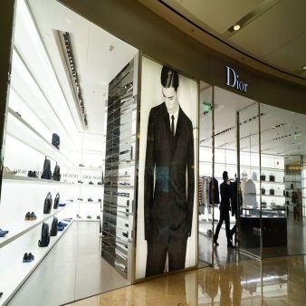



产品展示
主要产品展示
根据需要添加适当的文字，一页的文字最好不要超过200字根据需要添加适当的文字，一页的文字最好不要超过200字根据需要添加适当的文字，一页的文字最好不要超过200字

Slide 23
03
市场分析
PART THREE
当前市场分析
同类产品对比
竞争对手分析
客户需求分析
经营业绩

Slide 24
当前市场分析
整体规模较小
处于起步阶段
此处输入小标题
添加适当的文字，一页的文字最好不要超过200,添加适当的文字
此处输入小标题
添加适当的文字，一页的文字最好不要超过200,添加适当的文字
市场认知
度低
市场占有
率低
此处输入小标题
添加适当的文字，一页的文字最好不要超过200,添加适当的文字
此处输入小标题
添加适当的文字，一页的文字最好不要超过200,添加适当的文字

Slide 25


同类产品对比
VS
此处输入小标题
添加适当的文字，一页的文字最好不要超过200,添加适当的文字
此处输入小标题
添加适当的文字，一页的文字最好不要超过200,添加适当的文字

Slide 26
竞争对手分析
添加标题
添加标题
添加标题
添加适当的文字，一页的文字最好不要超过200添加适当的文字，一页的文字最好不要超过200
添加适当的文字，一页的文字最好不要超过200添加适当的文字，一页的文字最好不要超过200
添加适当的文字，一页的文字最好不要超过200添加适当的文字，一页的文字最好不要超过200

Slide 27
客户需求分析
01
单击此处添加说明文字单击此处添加说明文字单击此处添加说明文字单击此处添加说明文字单击此处添加说明文字
02
单击此处添加说明文字单击此处添加说明文字单击此处添加说明文字单击此处添加说明文字单击此处添加说明文字
03
单击此处添加说明文字单击此处添加说明文字单击此处添加说明文字单击此处添加说明文字单击此处添加说明文字
04
单击此处添加说明文字单击此处添加说明文字单击此处添加说明文字单击此处添加说明文字单击此处添加说明文字

Slide 28

经营业绩
A 图例一
添加说明文字添加说明文字添加说明文字添加说明文字添加说明文字。
B 图例二
添加说明文字添加说明文字添加说明文字添加说明文字添加说明文字。
C 图例三
添加说明文字添加说明文字添加说明文字添加说明文字添加说明文字。

Slide 29
经营业绩
添加文本
添加说明文字添加说明文字添加说明文字添加说明文字添加说明文字添加说明文字添加说明文字添加说明文字添加说明文字添加说明文字添加说明文字添加说明文字添加说明文字。

Slide 30
04
前景展望
PART FOUR
公司前景
市场前景
产品前景
其他展望

Slide 31



公司前景
根据需要添加适当的文字，一页的文字最好不要超过200字根据需要添加适当的文字，一页的文字最好不要超过200字根据需要添加适当的文字，一页的文字最好不要超过200字根据需要添加适当的文字，一页的文字最好不要超过200字根据需要添加适当的文字，一页的文字最好不要超过200字

Slide 32
市场前景
在此添加标题
在此添加标题
本地市场
添加适当的文字，一页的文字最好不要超过200,添加适当的文字
添加适当的文字，一页的文字最好不要超过200,添加适当的文字
周边市场
细分市场
高端市场
在此添加标题
在此添加标题
添加适当的文字，一页的文字最好不要超过200,添加适当的文字
添加适当的文字，一页的文字最好不要超过200,添加适当的文字

Slide 33
产品前景
添加适当的文字，一页的文字最好不要超过200
添加适当的文字，一页的文字最好不要超过200
添加
文本
添加适当的文字，一页的文字最好不要超过200
添加适当的文字，一页的文字最好不要超过200
添加适当的文字，一页的文字最好不要超过200,添加适当的文字，一页的文字最好不要超过200添加适当的文字添加适当的文字，一页的文字最好不要超过200,添加适当的文字，一页的文字最好不要超过200添加适当的文字

Slide 34

其他展望
添加文本信息
单击此处添加说明文字单击此处添加说明文字单击此处添加说明文字单击此处添加说明文字单击此处
01
添加文本信息
单击此处添加说明文字单击此处添加说明文字单击此处添加说明文字单击此处添加说明文字单击此处
02
添加文本信息
单击此处添加说明文字单击此处添加说明文字单击此处添加说明文字单击此处添加说明文字单击此处
03

Slide 35
备用图标

Slide 36

10000+套精品PPT模板全部免费下载
PPT营
www.pptying.com
Notes:
模板来自于 https://www.pptying.com 【PPT营】

